Slide 1


Toán
Toán
PHÉP NHÂN, PHÉP CHIA TRONG PHẠM VI 1000
PHÉP NHÂN, PHÉP CHIA TRONG PHẠM VI 1000

Slide 2
Thứ … ngày … tháng … năm …
Toán
CHIA SỐ CÓ BA CHỮ SỐ CHO SỐ CÓ MỘT CHỮ SỐ
CHIA SỐ CÓ BA CHỮ SỐ CHO SỐ CÓ MỘT CHỮ SỐ
(Tiết 1)

Slide 3

MỤC TIÊU
01
Kiến thức, kĩ năng:
Nhận biết cơ sở lí luận của biện pháp tính qua mô hình trực quan.
Thực hiện được phép chia số có ba chữ số cho số có một chữ số (cả trường hợp thương có chữ số 0)
Thực hiện tính nhẩm: Chia số tròn chục, tròn trăm có ba chữ số cho số có một chữ số (mỗi lượt chia đều là phép chia hết)
Chuyển đổi, so sánh các số đo với các đơn vị độ dài, thời gian.
Tính giá trị của biểu thức.
Giải quyết các vấn đề đơn giản liên quan đến đo lường, phép chia.

Slide 4
MỤC TIÊU
02
Năng lực chú trọng:
Tư duy và lập luận toán học, giao tiếp toán học, mô hình hóa toán học, giải quyết vấn đề toán học; sử dụng công cụ, phương tiện toán học.
Phạm Minh Trường
03
Tích hợp: Toán học và cuộc sống, Tự nhiên và Xã hội.
Phẩm chất: nhân ái, chăm chỉ, trách nhiệm.

Slide 5

KHỞI ĐỘNG

Slide 6
Thực hiện phép tính sau vào bảng con:
96 : 7 = ?
96
7
3
7
1
2
6
21
5
96 : 7 = 13 (dư 5)

Slide 7
Xếp đều 136 quyển sách vào 4 ngăn tủ. Muốn biết mỗi ngăn xếp được bao nhiêu quyển sách, ta tính thế nào?
136 : 4
Phép tính này được tính thế nào nhỉ?
Chúng ta cùng đến với hoạt động tiếp theo để biết cách tính nhé!

Slide 8
BÀI HỌC VÀ THỰC HÀNH

Slide 9
136 : 4 = ?
Hình ảnh thứ nhất:
Hình ảnh thứ hai:
Thay bảng 1 trăm thành 10 thanh chục
Thao tác chia 13 chục thành 4 phần bằng nhau
Thể hiện số 136.
13 chục : 4 = 3 chục
(dư 1 chục)

Slide 10
136 : 4 = ?
Hình ảnh thứ hai:
Hình ảnh thứ ba:
Thay 1 chục thành 10 khối đơn vị
Thao tác chia 16 đơn vị thành 4 phần bằng nhau
16 : 4 = 4

Slide 11
136 : 4 = ?
Đặt tính rồi tính:
136
4
13 chia 4 được 3, viết 3
3 nhân 4 bằng 12; 13 trừ 12 bằng 1.
Hạ 6, được 16; 16 chia 4 được 4, viết 4.
4 nhân 4 bằng 16; 16 trừ 16 bằng 0
12
3
4
1
6
16
0
136 : 4 = 34

Slide 12
Thử lại xem 136 : 4 = 34 có đúng không?
Đặt tính rồi tính:
CHÍNH XÁC
34
x
4
136

Slide 13
362 : 3 = ?
Hình ảnh thứ nhất:
Hình ảnh thứ hai:
3 trăm : 3 = 1 trăm
6 chục : 3 = 2 chục
2 đơn vị : 3 = 0 đơn vị (dư 2 đơn vị)
Thể hiện số 362.

Slide 14
362 : 3 = ?
Đặt tính rồi tính:
3 chia 3 được 1, viết 1.
1 nhân 3 bằng 3; 3 trừ 3 bằng 0.
Hạ 6, 6 chia 3 được 2, viết 2.
2 nhân 3 bằng 6; 6 trừ 6 bằng 0
Hạ 2, 2 chia 3 được 0, viết 0.
0 nhân 3 bằng 0; 2 trừ 0 bằng 2.
362
3
3
1
0
2
0
6
6
0
2
0
2
362 : 3 = 120 (dư 2)

Slide 15
Thử lại xem 362 : 3 = 120 (dư 2) có đúng không?
Đặt tính rồi tính:
120
CHÍNH XÁC
x
3
360
+
2
362

Slide 16
1
Đặt tính rồi tính:
632 : 7
407 : 8
840 : 6
720 : 4
THỰC HIỆN VÀO BẢNG CON

Slide 17
1
Đặt tính rồi tính:
632 : 7
407 : 8
632
7
407
8
63
9
40
5
0
0
0
2
0
7
0
0
2
7
632 : 7 = 90 (dư 2)
407 : 8 = 50 (dư 7)

Slide 18
1
Đặt tính rồi tính:
840 : 6
720 : 4
840
6
720
4
6
1
0
4
1
0
4
8
2
4
3
2
24
32
0
0
0
0
0
0
0
0
840 : 6 = 140
720 : 4 = 180

Slide 19
2
Tính (theo mẫu).
Mẫu: 312 : 3
816 : 8
620 : 6
312
3
THỰC HIỆN VÀO BẢNG CON
3
1
4
0
0
1
0
1
2
12
0

Slide 20
2
Tính (theo mẫu).
816 : 8
620 : 6
816
8
620
6
8
1
2
6
1
3
0
0
0
1
0
2
0
0
1
6
2
0
16
18
0
2

Slide 21
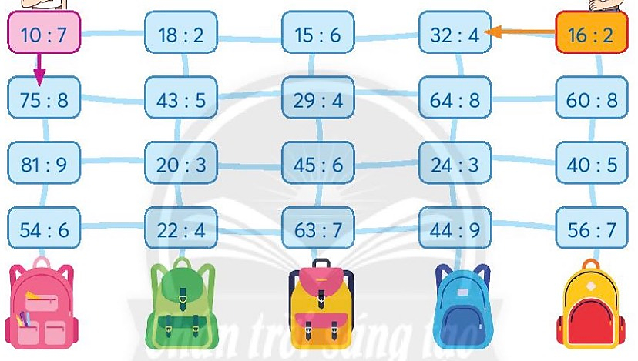
VUI HỌC
Giúp Mai và Bình tìm ba lô.
Bình đi theo các phép chia hết.
Mai đi theo các phép chia có dư.

Slide 22
CỦNG CỐ

Slide 23
THỬ THÁCH
Săn vé
vào cổng

Slide 24
Đặt tính rồi tính:
136 : 3
153 : 9
136
3
153
9
12
4
9
1
5
7
1
6
6
3
15
63
1
0
136 : 3 = 45
(dư 1)
153 : 9 = 17

Slide 25

HOÀN THÀNH THỬ THÁCH

Slide 26

DẶN DÒ
GV ĐIỀN VÀO ĐÂY
GV ĐIỀN VÀO ĐÂY
GV ĐIỀN VÀO ĐÂY
GV ĐIỀN VÀO ĐÂY

Slide 27
TẠM BIỆT VÀ HẸN GẶP LẠI
TẠM BIỆT VÀ HẸN GẶP LẠI

